Slide 1
CURSO AUXILIAR ADMINISTRATIVO

Slide 2
ORGANIZACIÓN:
PERSONAS
OBJETIVOS COMUNES
METAS ESPECIFICAS
ACTIVIDAD PARA LOGRAR METAS
RECURSOS PARA DESARROLLAR ACTIVIDAD
ORGANIZACIÓN con actividades de índole económico decimos que estamos ante una EMPRESA

Slide 3
Definición de EMPRESA: Organización que tiene:
1) Fin o Meta económica
2) Recursos materiales y humanos
3) Ciclo operativo: Compras y Ventas
¿Qué es ADMINISTRAR?
ADMINISTRAR UNA EMPRESA: Combinar todos los elementos que la integran de tal modo que se logre satisfacer de la mejor manera posible sus objetivos y los de quienes en ella participan.

Slide 4
El proceso administrativo implica:
1) tomar decisiones
2) actuar oportunamente
3) revisar los resultados de mis acciones
Para tomar decisiones se requiere de adecuada INFORMACION que incluya datos obtenidos dentro de la empresa (Ej. Ciclo de ventas), y datos recogidos del contexto (por ej. Tipo de cambio)

Slide 5
PROGRAMA DE GESTIÓN
Un programa de gestión comercial es básico si se tiene necesidad de contar con una información precisa, si se quiere controlar el mercado, si se necesita velocidad para optimizar el trabajo, es la columna que vertebra cualquier empresa.

Slide 6
PROGRAMA DE GESTIÓN
Un software de gestión es una poderosa herramienta que sirve para resolver los problemas más frecuentes que se presentan en las tres áreas de trabajo más problemáticas de las empresas: + Problemas con el Archivo. + Problemas con la Digitalización de documentos. + Problemas con la Automatización de los Procesos de Trabajo.

Slide 7
CONTADO
CREDITO
DEVOLUCION CONTADO
RECIBOS
DOCUMENTACION COMERCIAL
NOTA DEBITO
RESGUARDOS
NOTA DE CREDITO
REMITOS
TICKETS MAQ.REGISTRADORA

Slide 8
DOCUMENTACION COMERCIAL
Todas las operaciones de comercio deben quedar documentadas.
Cada hecho económico que efectué la empresa, debe emitir un comprobante, que constituirá el soporte de la información.

Slide 9
DOCUMENTACION COMERCIAL
FUNCIONES DE LOS COMPROBANTES:
CONTABLE, constituyen el elemento fundamental para la contabilización de los comprobantes.
DE CONTROL, posterior a las registraciones efectuadas, existe un procedimiento de auditoria que permite verificar si los registros contables están respaldados por comprobantes, y también verificar que los comprobantes estén confeccionados de acuerdo a las formalidades previstas por normativa.

Slide 10
DOCUMENTACION COMERCIAL
FUNCIONES DE LOS COMPROBANTES:
JURÍDICA, establecen las relaciones jurídicas entre las partes, así como sirven de prueba en caso de litigio.
IMPOSITIVA, sirven al comerciante para probar la veracidad de las declaraciones juradas, así como los fiscalizadores pueden controlar los montos imponibles de los sujetos pasivos.

Slide 11
DOCUMENTACION COMERCIAL
DOS GRANDES GRUPOS :
DOCUMENTOS PROBATORIOS O COMPROBANTES.
TÍTULOS DE CRÉDITO

Slide 12
Tipos de COMPROBANTES:
FACTURA / CREDITO: Documenta las ventas a crédito de la empresa, tanto las realizadas en cuenta corriente, como con conforme. (se puede utilizar la palabra “DEBE”, “CREDITO” ó “FACTURA)
BOLETA CONTADO: Documenta las ventas al contado de la empresa. (Se identifica como “CONTADO”)
NOTA DE CRÉDITO: Documenta devoluciones de mercadería por parte de nuestros clientes, rebajas especiales hechas con posterioridad a la facturación, o errores de facturación en cantidades mayores a las que correspondía. Implican una disminución de la deuda de mi cliente.

Slide 13
Tipos de COMPROBANTES:
DEVOLUCION CONTADO: Documenta devoluciones de mercadería, rebajas especiales hechas con posterioridad a la facturación, o errores de facturación en cantidades mayores a las que correspondía. Implican la devolución del dinero pago en ocasión de la compra contado.
RECIBO OFICIAL: Documento probatorio de la recepción de dinero o cheques en pago de deudas, originadas por facturas Crédito y/o Notas de Débito.
NOTA DE DEBITO: Este documento incrementa el valor de la deuda o saldo de la cuenta, ya sea por un error en la facturación, interés por mora en el pago, o cualquier otra circunstancia que signifique el incremento del saldo de una cuenta.

Slide 14
Tipos de COMPROBANTES:
REMITO: Documento que acompaña el movimiento de mercaderías pendientes de facturar. A fin de cada mes todos los remitos del mes deben facturarse tanto sea por Factura o Contado, para que no quede ninguna mercadería que se entrego al cliente sin facturar, ya que la DGI cobra los impuestos por el criterio de lo devengado (cuando entrego la mercadería y no cuando la cobro efectivamente).
TICKETS MAQUINA REGISTRADORA: Documenta las ventas al contado de la empresa. Sustituye al comprobante CONTADO, cuando se utiliza máquina registradora.
RESGUARDOS: Documenta la retención de dinero que realiza una empresa a otra, por orden de dgi en calidad de responsable, que luego debe volcar a la dgi en su nombre.

Slide 15
COMPROBANTE FISCAL ELECTRONICO (CFE):
Es la nueva forma de documentar transacciones, donde no es necesaria la existencia del papel. Electrónicamente se emite el comprobante, y quién lo emite, envía en el momento una copia a DGI y otra copia al cliente.
E-FACTURA (contado o crédito), NOTA DE CREDITO DE E-FACTURA, NOTA DEBITO DE E-FACTURA
E-TICKET, NOTA DE CREDITO DE E-FACTURA, NOTA DEBITO DE E-FACTURA

Slide 16
CABEZAL: nombre, domicilio
RUT de la Empresa
Tipo de Comprobante
Recuadro RUT, MONOTRIBUTO, ó LIT.E
FECHA
FORMALIDADES DE LOS COMPROBANTES
(Resolución DGI N° 688/92)
FECHA DE VENCIMIENTO
CODIGO QR
PIE DE IMPRENTA
IDENTIFICACION DE LAS VIAS

Slide 17
Para imprimir documentación, hay que solicitar constancia a DGI vía web
Los comprobantes son numerados. Debo comenzar por el A 001
La documentación se debe conservar en buen estado por al menos 5 años
A TENER EN CUENTA
En cada libreta se debe respetar el orden cronológico de las fechas.
Se deben completar todos los conceptos: fecha, RUT o CF, detalle, subtotal, iva y total
La vía archivo debe siempre permanecer en la libreta, o bien archivada. Vía 1:Cliente es la que se lleva el cliente

Slide 18
MODELOS DE COMPROBANTES

Slide 19
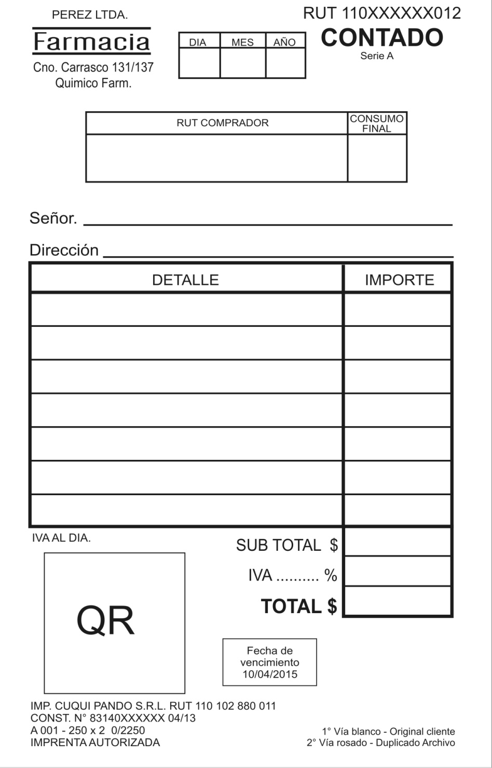
CONTADO CON RUT

Slide 20
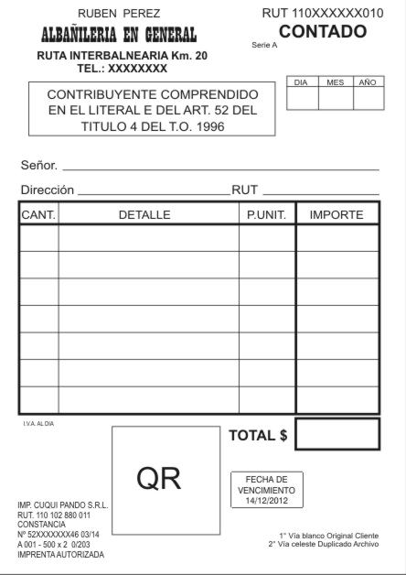
CONTADO LITERAL E

Slide 21
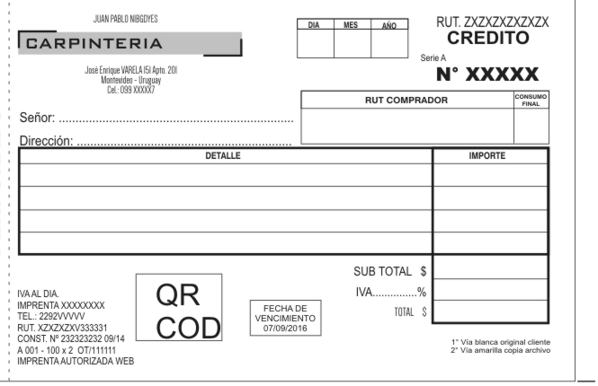
CREDITO CON RUT

Slide 22
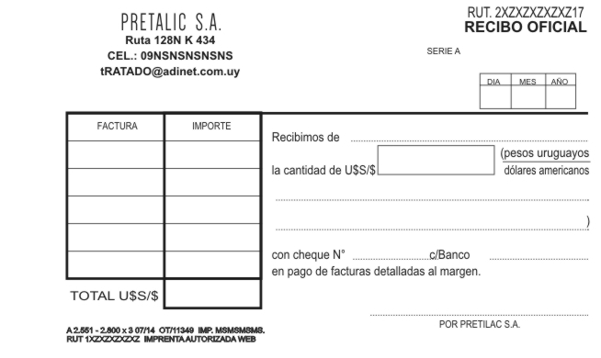
RECIBO OFICIAL

Slide 23
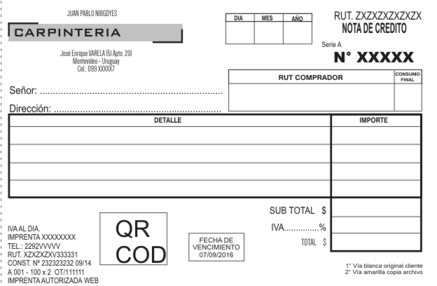
NOTA DE CREDITO

Slide 24
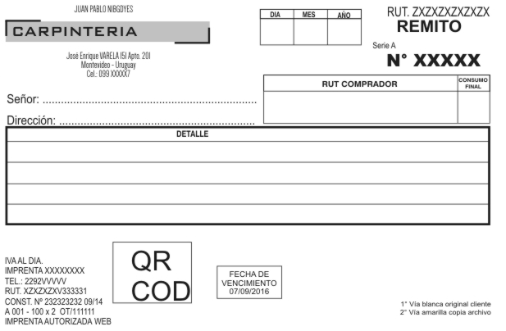
REMITOS

Slide 25
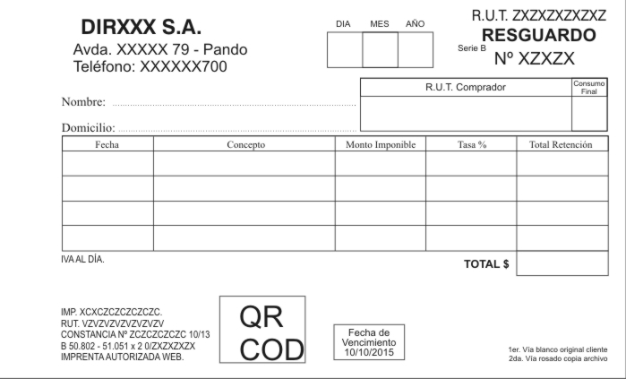
RESGUARDOS

Slide 26
TÍTULOS DE CRÉDITO

Slide 27
TÍTULOS DE CRÉDITO
Son documentos autonomos, que valen por sí mismos y no dependen de la operación que los originó.
Títulos de Crédito:
- Conformes.
- Vales.
- Cheques.
- Letras de Cambio.

Slide 28
TÍTULOS DE CRÉDITO
CONFORMES:
Reconoce la deuda por parte del comprador hacia el vendedor y con la promesa de pago en una fecha determinada (vencimiento).
Se puede:
1) Pagar con el, transmitiendolo a otra persona (ENDOSO)
2) Efectivizar el cobro con anterioridad a la fecha de vencimiento, realizando una operación de DESCUENTO

Slide 29
TÍTULOS DE CRÉDITO
VALE:
Similar al conforme con la diferencia que no nace de una compra – venta a crédito sino de un préstamo en dinero.
Dos modalidades:
- A vencimiento; el firmante promete el pago total en la fecha fijada.
- Amortizable; el pago se realiza en determinada cantidad de cuotas.

Slide 30
TÍTULOS DE CRÉDITO
Requisitos del VALE o CONFORME:
- Denominación VALE o CONFORME en el documento.
- Lugar y fecha.
- Nombre de la persona a quien debe pagarse.
- Forma como esta extendido: al portador, nominativo, o a la orden.
- Suma de dinero a pagar (en letra y números).
- Origen de la deuda
-Fecha y Lugar de Pago.
- Firma de las personas que se obligan a pagar.

Slide 31
TÍTULOS DE CRÉDITO
LEY DE CHEQUES (Decreto Ley N° 14.412)
El cheque es un documento por el cual una persona que lo expide o emite y lo firma (la Ley la denomina “librador”) ordena a una institución bancaria (“librado”) en la que tiene dinero, que pague una determinada suma a otra persona o empresa (“beneficiario” o “tenedor”).
LIBRADO
Es el Banco que tiene el dinero y paga el cheque
LIBRADOR
Emite un cheque
TENEDOR
Es quien recibe el cheque

Slide 32
PARA QUE SEA VALIDO, EL CHQUE DEBE INCLUIR:
* La indicación del lugar y fecha de su creación
* La expresión de si es a favor de persona determinada o al portador
* La orden incondicional de pagar una determinada suma de dinero, expresada en números y en letras, especificando la clase de moneda
* La firma del librador

Slide 33
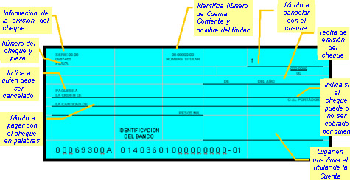

Slide 34
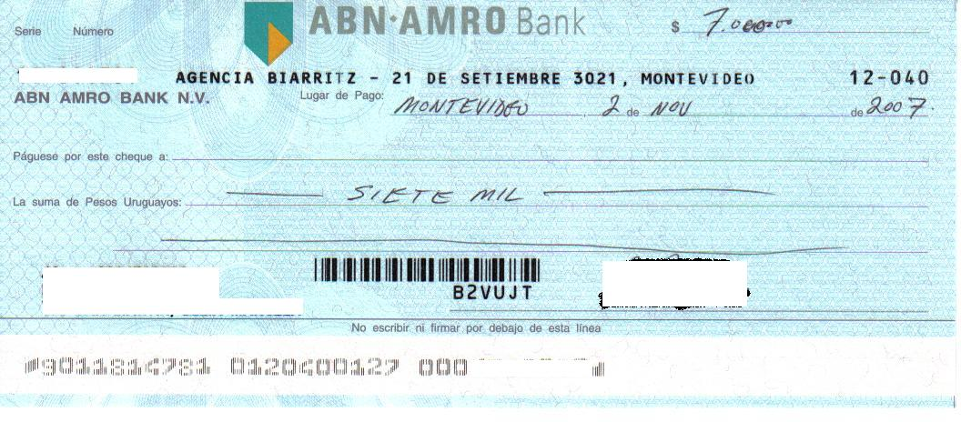

Slide 35
ALGUNAS CARACTERISTICAS DEL CHEQUE:
* Documento que cuando se presenta al Banco, tiene que hacerse efectivo sin restricción alguna (siempre que haya dinero en la cuenta)
* Debe cobrarse dentro de los 15 días corridos, contados a partir de su fecha de emisión para los emitidos en pesos y 120 días para los emitidos en dólares
* Cuando exista diferencia entre la cantidad escrita en el cheque en números y en letras, tendrá validez la escrita en letras
* Si un cheque tiene enmendaduras u otros defectos en las enunciaciones y son expresamente subsanadas bajo la firma del librador, no se rechazará el pago del mismo

Slide 36
TIPOS DE CHEQUES

Slide 37
SEGÚN SU PLAZO DE EXIGIBILIDAD:
El cheque común es una orden de pago, pura y simple, que se libra contra un banco en el cual el librador debe tener fondos suficientes depositados a su orden en Cuenta Corriente bancaria o autorización expresa o tácita para girar en descubierto. El cheque de pago diferido es una orden de pago que se libra contra un banco en el cual el librador, a la fecha futura de presentación estipulada en el propio documento, debe tener fondos suficientes disponibles a su orden en Cuenta Corriente bancaria o autorización expresa o tácita para girar en descubierto.

Slide 38
PLAZO DE VALIDEZ DE LOS CHEQUES:

Slide 39
SEGÚN SU FORMA DE LIBRAMIENTO:
* A favor de una persona determinada. Ésta lo cobra o lo puede pasar a otra persona, mediante el Endoso.
* A favor de una persona determinada con cláusula “no a la orden” . Solamente puede ser pagado al beneficiario, no se puede transmitir por endoso.
* Al portador. Quien lo tiene en su poder lo cobra.

Slide 40
CHEQUE CRUZADO:
El tenedor que recibe un cheque cruzado (trazado de dos líneas paralelas en el ángulo superior izquierdo del cheque) debe depositarlo en el Banco en que tiene una Cuenta Corriente, no puede cobrarlo directamente.
Si el cruzamiento es especial (entre las dos líneas se escribe el nombre de un Banco determinado), el cheque debe ser depositado en el banco designado, para que sea éste el que proceda a su cobro frente al banco girado.

Slide 41
CHEQUE certificado:
La certificación consiste en una constancia, firmada por el banco en el mismo cheque, en que se establece que existen fondos disponibles en la cuenta del librador, para el pago del cheque.
La certificación se debe hacer por el Banco girado a pedido del librador.
La finalidad del cheque certificado es proporcionar una mayor seguridad a quien recibe un cheque.

Slide 42
Letra de cambio:
Quien no tiene una Cuenta Corriente y por lo tanto no puede librar cheques, puede solicitarle al banco una Letra de Cambio.
Este instrumento es un cheque del banco, asimilable al cheque certificado, es decir, que tiene los fondos asegurados.
El cliente puede comprar dicho cheque con dinero en efectivo o con dinero de su cuenta de ahorro.

Slide 43
Me pregunto?
¿Cómo hago para cobrar un cheque al portador?
Y para cobrar uno que tiene mi nombre?
¿Cómo se endosa un cheque? En qué ocasión se realiza?
Si pago con cheque común, ¿Qué documento me entregan? Contado o Crédito?
Y si pago con cheque diferido?

